Slide 1
인터넷 프로그래밍
Html을 활용한 웹퀴즈 게임 및 게임 정보 사이트 제작
2016920050 정진용

Slide 2
아이디어
- 넌센스 퀴즈, 레이튼 교수 시리즈, 끄투, 스케치 퀴즈 와 같은 퀴즈 사이트를 제작해보는 건 어떨까?
➔ html, php 기반, css, js 활용하여 제작
➔ 데이터 베이스를 활용하여 사용자 아이디 ,점수 정보 기록
➔ 유저가 직접 문제를 출제하고 풀이 가능
- Metacritic, 인벤, 다이렉트 게임즈와 같은 평점 점수, 관련 정보, 세일정보, 관련 방송 영상을 한 사이트에서 볼 수 있게?
html, php 기반, css, js 활용하여 제작
사용자가 직접 점수를 기록할 수 있게 허용, 평균 점수 출력
Twitch, afreeca, kakako pot과 같은 streaming site, youtube 영상 게임클릭시 출력
세일 정보 기록할 수 있는 게시판 제작

Slide 3


플랫폼
- 모바일로 접근이 편하게 모바일 사이즈 형식으로 사이트 제작

Slide 4

디자인 - 헤드부분
-head 부분 홈페이지 제목
-main, quiz, gallery 메뉴 select가능하게
생성 → 메뉴 선택시 각 html로 연결

Slide 5
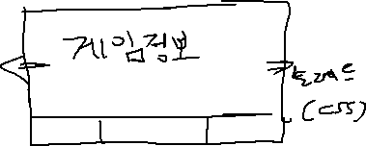
디자인 - main
슬라이드 형식으로 최근 퀴즈 정보, 게임 정보 출력 →CSS활용
사용자 로그인 text, password input 추가

Slide 6
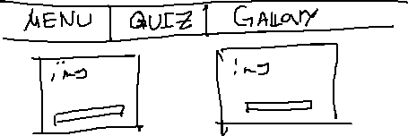
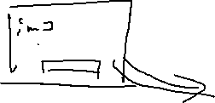

디자인 - quiz
각 퀴즈마다 panel 생성
퀴즈 선택시 퀴즈 html로 이동
-Html이동시
문제 관한 정보, 답변을 입력할 칸,
게임 풀이 시간출력

Slide 7


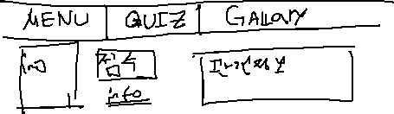
디자인 - thread
- 각 게임에 대한 정보
데이터 베이스에 저장
각 게임 정보 버튼 클릭시 각 html로 연결하여 스트리밍 사이트와 같은 데이터 출력
- 대화 가능한 채팅창 생성

